Slide 1
1 AC
5
Thème 4
Mouvement et interactions
Leçon 2
Vitesse d’un corps
Tâche 1
Déterminer la nature du mouvement d’un corps mobile

Slide 4

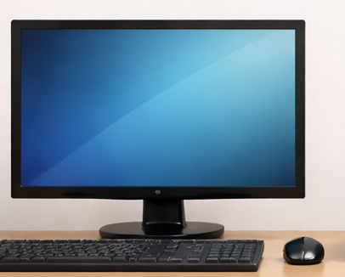
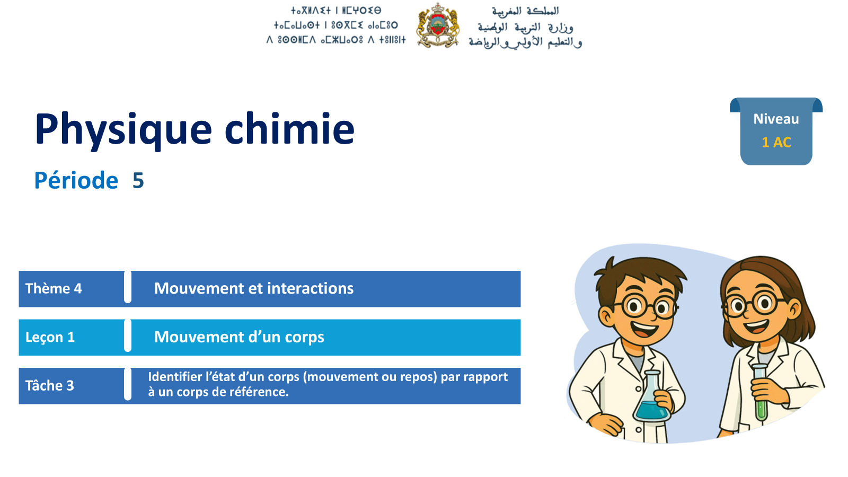


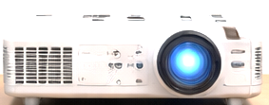




Matériel nécessaire
Matériel de l’enseignant
Matériel de l’élève

Slide 5
Repérage dans le chapitre

Slide 6
Orientations didactiques
Tâche à réussir
La tâche principale de cette séance repose sur le savoir faire suivant : Déterminer la nature du mouvement d’un corps mobile
L’objectif de la séance est d’amener les élèves, à partir de l’observation et de l’exploitation d’une chronophotographie, à trouver la nature du mouvement d’un corps mobile : mouvement uniforme, accéléré ou retardé.
Stratégie
Sécurisation avant un questionnement qui peut déstabiliser…
Extraire et exploiter des résultats expérimentaux et des documents
Vérification et feedback en permanence
Conceptions erronées
des élèves
Confusion du type de la trajectoire avec la nature du mouvement
Considérer que seul le mouvement rectiligne est uniforme
Lier les positions éloignées à un mouvement lent.

Slide 7

Structure de la séance
1
Ouverture de la séance
10 min
2
Modelage
10 min
3
Pratique collective
10 min
4
Pratique en binôme
12 min
5
Pratique autonome
10 min
6
Clôture
3 min

Slide 8
10 min

Slide 9

Bonjour ! Prêts à démarrer notre séance ? Allons-y

Slide 10

O
Le rituel
(2 min)

Slide 11
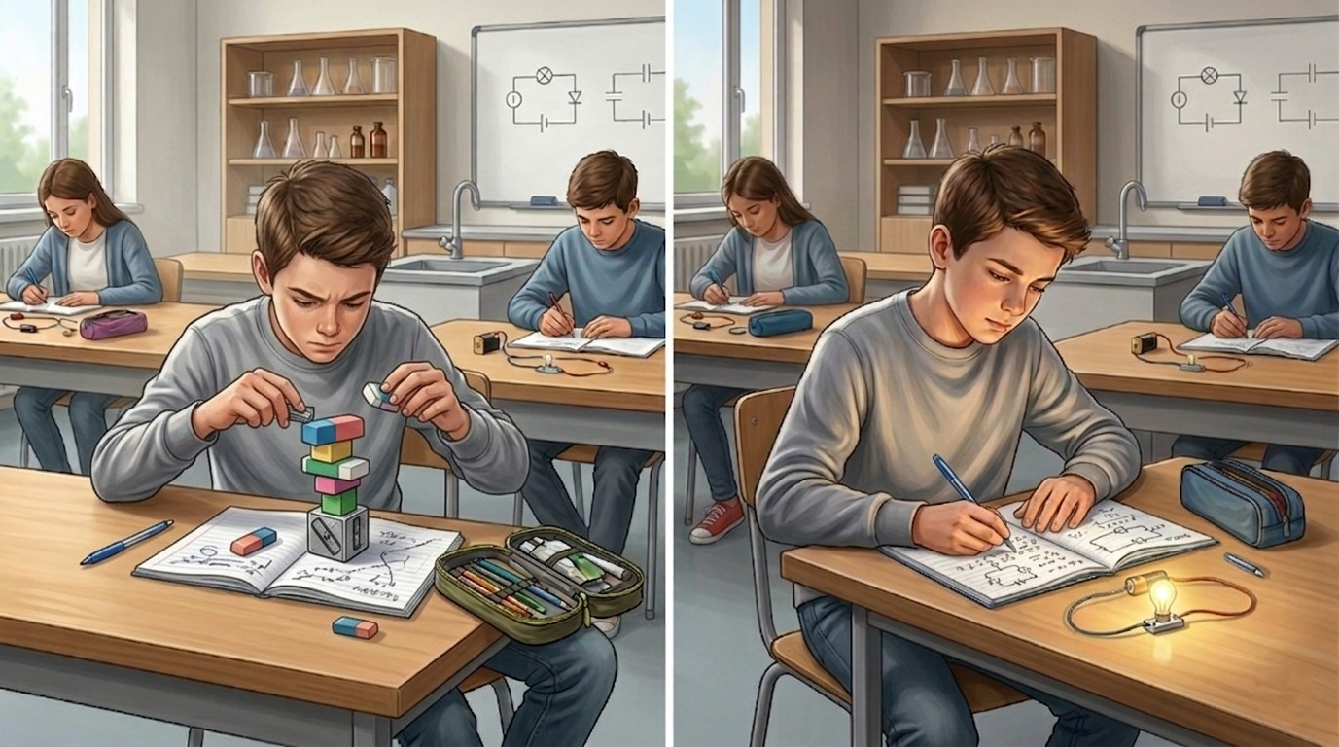
Observez ces images : à votre avis, quel comportement positif mettent-elles en évidence?
L’enseignant.e fait participer les élèves pour qu’ils expriment ce qu’ils comprennent de l’image.

Slide 12
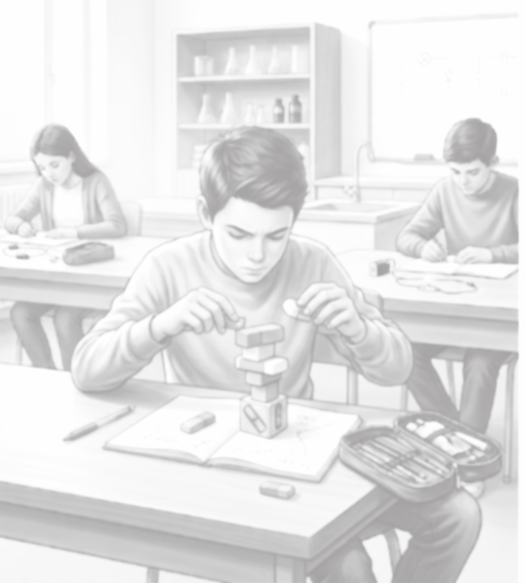

Le bon comportement est d'effectuer son travail et rester attentif pendant le cours.
L’enseignant.e veille à ce que ce comportement soit

Slide 13
O
Réactivation des prérequis
(6 min)

Slide 14

Pour commencer, faisons un rappel. Qui peut citer quelques notions étudiées dans le chapitre précédent ?
L’enseignant rappelle les notions du chapitre 1
Le mouvement,
Le repos,
Le corps de référence,
La trajectoire.

Slide 15
Maintenant sur vos ardoises, choisir l’affirmation correcte :
Sur leur ardoise, les élèves écrivent la réponse correcte ou l’enseignant.e choisit quelques -uns pour répondre oralement.
Pour déterminer si un corps est en mouvement ou au repos, il est nécessaire de préciser :
A
Le corps de référence
B
La trajectoire
C
La vitesse

Slide 16
Le corps de référence est nécessaire pour étudier le mouvement: c’est grâce à lui qu’on peut déterminer l’état d’un corps (en mouvement ou au repos)
Sur leur ardoise, les élèves écrivent leurs réponses ou l’enseignant.e choisit quelques -uns pour répondre oralement.
Pour déterminer si un corps est en mouvement ou au repos, il est nécessaire de préciser :
A
Le corps de référence
B
La trajectoire
C
La vitesse

Slide 17
Que représente l’ensemble des positions occupées par un corps au cours de son mouvement ?
Sur leur ardoise, les élèves écrivent leurs réponses ou l’enseignant.e choisit quelques -uns pour répondre oralement.
L’ensemble des positions occupées par un corps au cours de son mouvement est :
A
Le corps de référence
B
La trajectoire
C
La vitesse

Slide 18
Voici la réponse c’est : B
À ce stade l’enseignant.e peut rappeler aux élèves les types des trajectoires.
L’ensemble des positions occupées par un corps au cours de son mouvement est :
A
Le corps de référence
B
La trajectoire
C
La vitesse

Slide 19
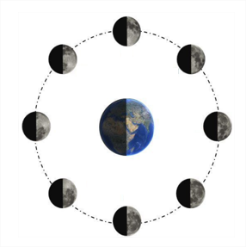
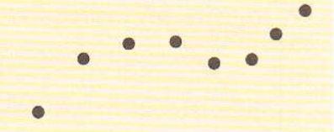
Indiquer le type de la trajectoire dans les cas suivants :
Sur leur ardoise, les élèves écrivent leurs réponses ou l’enseignant.e choisit quelques -uns pour répondre oralement.
Indiquer , pour chaque cas , le type de la trajectoire :
………………………………….
………………………………….
………………………………….

Slide 20
Pour trouver le type de la trajectoire, on trace la ligne qui relie les positions occupées par l’objet pendant son mouvement.
L’enseignant.e peut donner d’autres exemples..
Indiquer , pour chaque cas , le type de la trajectoire :
………………………………….
………………………………….
Trajectoire rectiligne
Trajectoire curviligne
………………………………….
Trajectoire circulaire

Slide 21


O
Déclaration de la tâche
de la séance
(2 min)

Slide 22


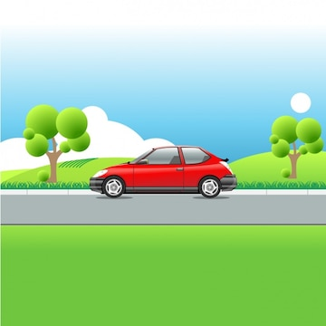
Avant de réaliser la tâche d’aujourd’hui, observons ensemble la situation suivante :
L’enseignant.t invite les élèves à comparer les mouvements des deux véhicules. Il utilise l’alternance linguistique pour faciliter la compréhension et de favoriser la participation.
Voiture en mouvement de translation qui ralentit jusqu’à l’arrêt.
Voiture en mouvement de translation garde la même vitesse.
Comment peut-on caractériser ces deux mouvements ?

Slide 23
À la fin de cette séance, vous serez capables de déterminer la nature du mouvement d’un corps solide (uniforme, accéléré ou retardé) en translation.
L’enseignant présente la tâche et l’inscrit au tableau. Il demande à deux élèves de la lire à voix haute. Il explicite ensuite le verbe d’action ainsi que le concept de « nature du mouvement »
Déterminer la nature du mouvement d’un corps solide (uniforme, accéléré ou retardé) en translation.

Slide 24
O
Introduction
à la tâche

Slide 25

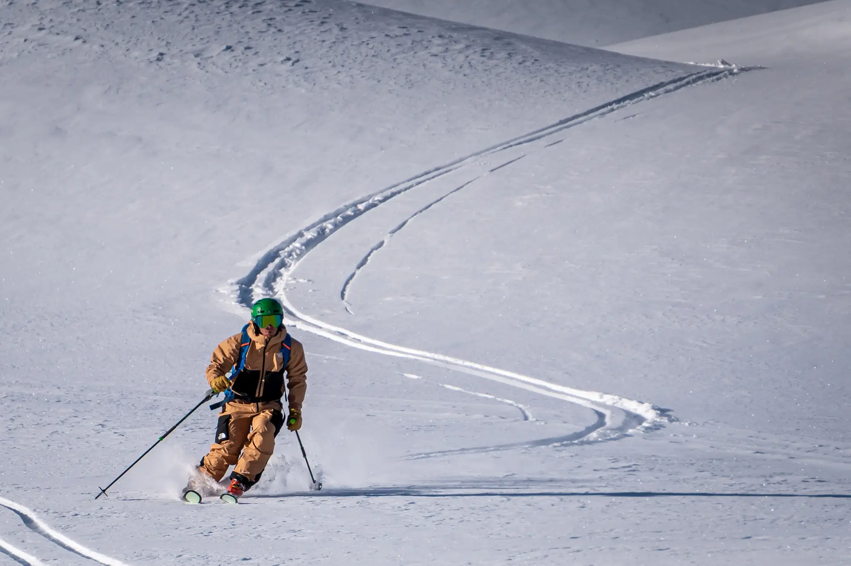
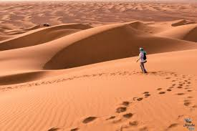
On sait que les traces laissées par un skieur sur la neige ou les pas d’un marcheur sur le sable permettent de visualiser la trajectoire d’un mouvement. Mais tous les mouvements laissent-ils des traces ?
L’enseignant demande aux élèves d’observer les deux images et de répondre à la question.

Slide 26
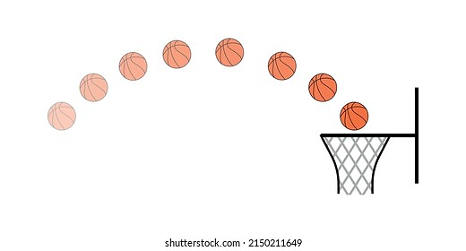
Bien sûr que non. C’est pour cela qu’on utilise une technique qui consiste à prendre des photos successives à durées égales . Comme dans cet exemple d’un ballon lors d’un lancement.
L’enseignant explique davantage.

Slide 27
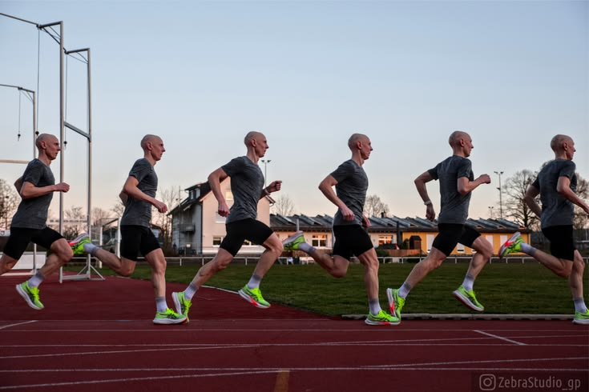
Cette technique est appelée La chronophotographie. Voilà deux exemples de la chronophotographie :
L’enseignant montre les exemples , il demande aux élèves de formuler la définition de la chromophotographie.
Chronophotographie d’un ballon en mouvement
Chronophotographie d’un athlète
La chronophotographie est une technique qui consiste à prendre des photos successives d’un objet en mouvement, à durées égales.

Slide 28
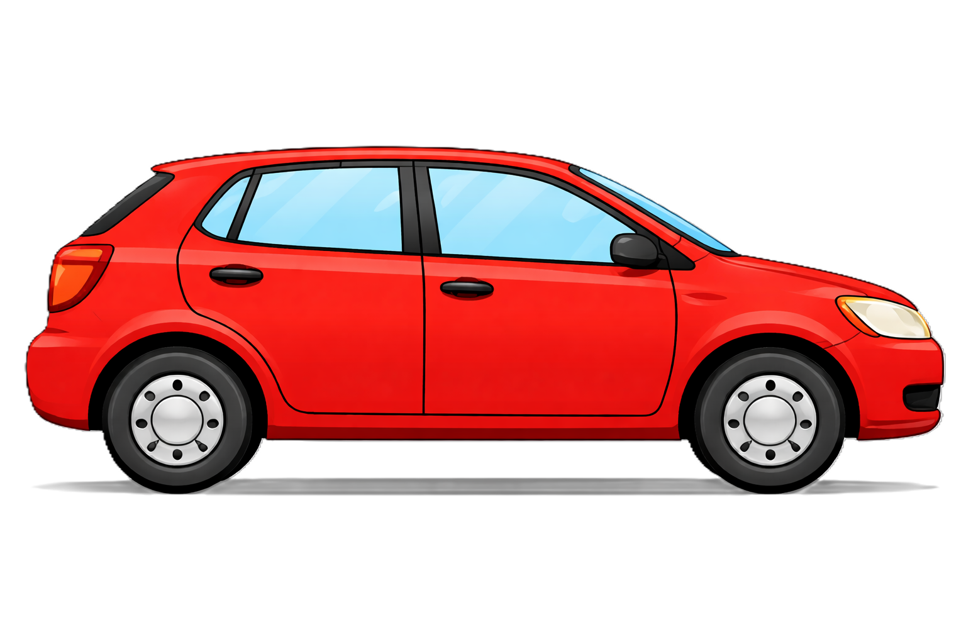
Dans la suite on va exploiter ces chronophotographies pour déterminer la nature du mouvement .
Voici un premier exemple : Comparer les différentes distances ? Que remarquez-vous ?
L’enseignant explique la situation : la distance parcourue pendant la même durée reste constante
Distances parcourues dans le même intervalle de temps

Slide 29
Dans cet exemple , les distances parcourues durant la même durée restent constantes.
L’enseignant explique la situation : la distance parcourue pendant la même durée reste constante
Les distances parcourues durant la même durée restent constantes.
Mouvement uniforme

Slide 30
Voici une autre chronophotographie . Est-ce que les distances parcourues durant des durées égales restent-elles constantes ?
L’enseignant explique la situation.

Slide 31
Non , on remarque que les distances parcourues durant des durées égales augmentent
L’enseignant explique la situation : la distance parcourue pendant la même durée devient de plus en plus grande
Les distances parcourues durant des durées égales augmentent
Mouvement accéléré

Slide 32
Maintenant que peut-on dire des distances parcourues durant des durées égales ?
L’enseignant explique la situation : la distance parcourue pendant la même durée devient de plus en plus petite
Les distances parcourues durant des durées égales diminuent
Mouvement retardé

Slide 34

M
Tâche principale

Slide 35
Voici notre tâche principale. Je vais vous montrer comment déterminer la nature du mouvement d’un objet. Alors soyez attentif
L’enseignant.e explique la tâche . Il explique le verbe d’action (déterminer = trouver , chercher )et le critère de réponse (nature de mouvement : uniforme , accéléré, retardé)
Tâche principale
La chronophotographie ci-dessous est celle d’une voiture-jouet pendant des durées égales.
Déterminer la nature du mouvement de cette voiture.

Slide 36
Pour réaliser ma tâche, je suis les étapes suivantes :
L’ensiegnant.e explique ce qui va faire dans chaque étape.
1
Je choisis un même point de la voiture dans les différentes positions.
2
Je mesure les distances qui séparent deux points de deux images successives.
3
Je déduis la nature du mouvement de la voiture-jouet.

Slide 37

Première étape : Je Choisis un même point de la voiture dans les différentes positions.
L’enseignant.e montre comment choisir le point . Il insiste de prendre le point dans le même endroit pour chaque photo.
1.
Choisir un même point de la voiture dans les différentes positions.

Slide 38
deuxième étape : Je mesure les distances qui séparent deux points de deux images successives.
J’utilise une règle. Je mesure ainsi la distance entre positions successives
L’enseignant.e utilise une règle et mesure les distances une par une .
2.
Mesurer les distances qui séparent deux points de deux images successives.
2 cm
2 cm
2 cm
2 cm

Slide 39
Troisième étape : Je déduis la nature du mouvement de la voiture-jouet. Alors je remarque que les distances parcourues pendant les mêmes durées restent constantes.
L’enseignant.e rappelle les trois types de mouvements , puis il fait comparaison avec l’exemple étudié et donne la réponse
3.
Déduire la nature du mouvement de la voiture-jouet.
constantes
• Les distances parcourues pendant les mêmes durées restent . . . . . . . . . . . . . . . . .

Slide 40
Je rappelle qu’il y a trois types de mouvement : Si les distances parcourues restent constantes le mouvement est uniforme, si elles augmentent le mouvement est accéléré et si elles diminuent le mouvement est retardé.
L’enseignant.e rappelle les trois types de mouvements , puis compare avec l’exemple et donne la réponse
3.
Déduire la nature du mouvement de la voiture-jouet.
Rappel :
Distances parcourues pendant la même durée
Nature de mouvement
restent constante
uniforme
augmentent
accéléré
diminuent
retardé
• Les distances parcourues pendant les mêmes durées restent constantes.
uniforme
• Alors, le mouvement est . . . . . . . . . . . . . .

Slide 41
Je fais une synthèse : Comment déterminer le type de mouvement d’un corps ?
L’enseignant.e présente une synthèse de la tâche
Les distances parcourues pendant la même durée
restent constantes
augmentent
diminuent
Mouvement uniforme
Mouvement accéléré
Mouvement retardé

Slide 42

Pratique guidée collective
10 min

Slide 43
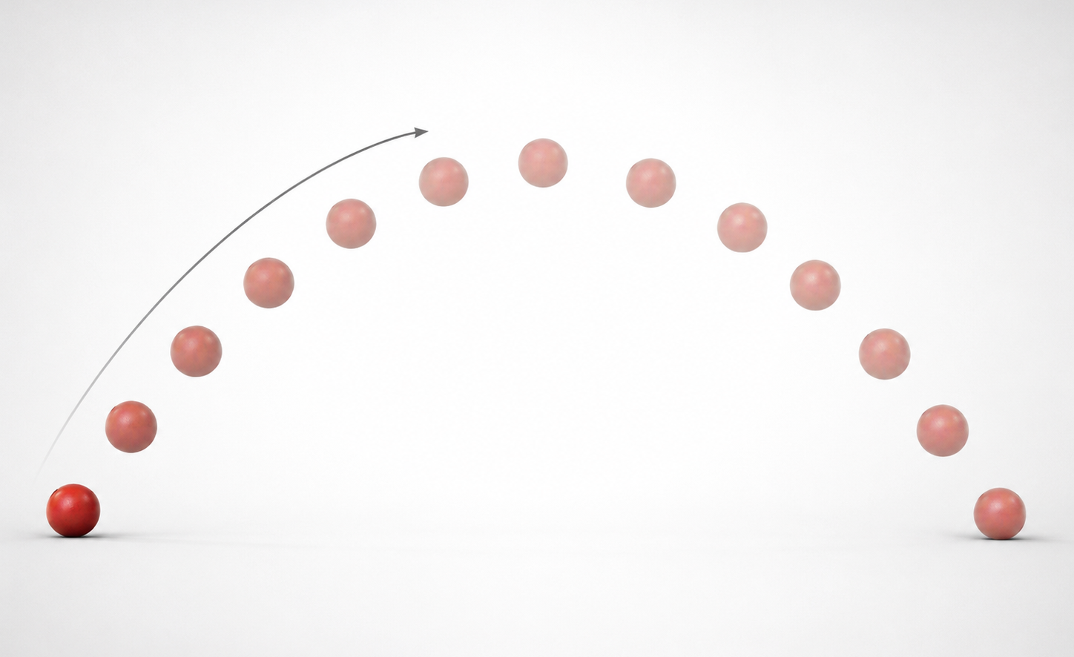
Indiquer à quoi correspond l’image illustrée
L'enseignant.e choisit au hasard deux élèves pour justifier oralement leur choix.
L’image suivante représente :
A
Une chromophotographie du ballon.
B
Une chronophotographie du ballon.
C
Un oscillogramme du ballon.

Slide 44
Voici la réponse :
L'enseignant.e choisit au hasard deux élèves pour justifier oralement leur choix.
L’image suivante représente :
A
A
Une chromophotographie de la lune
Une chromophotographie du ballon.
B
Une chronophotographie du ballon.
C
C
Un oscillogramme de la lune
Un oscillogramme du ballon.

Slide 45
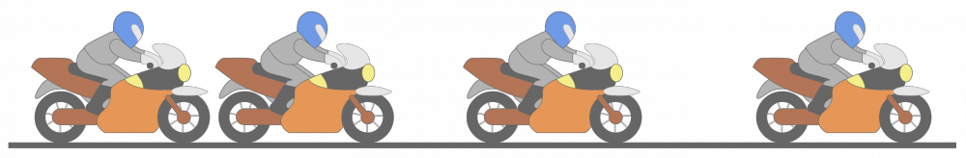
Indiquer , dans chaque cas , le type de mouvement.
L'enseignant.e choisit au hasard deux élèves pour justifier oralement leur choix.
La chronophotographie suivante correspond à un mouvement :
A
Uniforme
B
Accéléré
C
Retardé

Slide 46
Les distances parcourues pendant la même durée augmentent, alors le mouvement est accéléré.
L'enseignant.e choisit au hasard deux élèves pour justifier oralement leur choix.
La chronophotographie ci-contre correspond à un mouvement :
A
Uniforme
B
Accéléré
C
Retardé

Slide 47
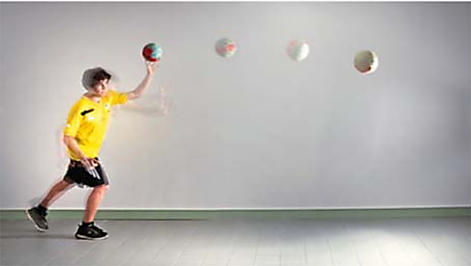
Indiquer la nature du mouvement de la balle lancée par l’enfant :
L'enseignant.e choisit au hasard deux élèves pour justifier oralement leur choix.
La chronophotographie ci-contre correspond à un mouvement :
A
Uniforme
B
Accéléré
C
Retardé

Slide 48
Les distances parcourues pendant la même durée restent constantes , alors le mouvement est uniforme
L'enseignant.e choisit au hasard deux élèves pour justifier oralement leur choix.
La chronophotographie ci-contre correspond à un mouvement :
A
Uniforme
B
Accéléré
C
Retardé

Slide 49
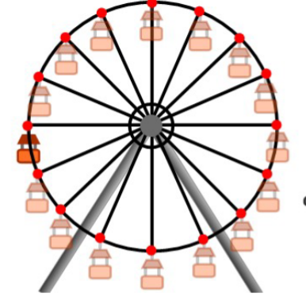
Indiquer la nature de mouvement de la nacelle
L'enseignant.e choisit au hasard deux élèves pour justifier oralement leur choix.
Le mouvement de la nacelle est un :
A
Mouvement uniforme
B
Mouvement accéléré
C
Mouvement retardé

Slide 50
Les distances parcourues pendant la même durée restent constantes , alors le mouvement est uniforme
L'enseignant.e choisit au hasard deux élèves pour justifier oralement leur choix.
Le mouvement de la nacelle est un :
A
Mouvement uniforme
B
Mouvement accéléré
C
Mouvement retardé

Slide 51
10 min

Slide 52
On passe maintenant aux activités du livret. Ouvrez la page 56 : Je m’entraîne en binôme. Vous commencez seul, puis vous échangez et comparez vos réponses avec votre camarade.
L’enseignant·e accorde suffisamment de temps au travail individuel avant la discussion en binôme. Il circule pour contrôler et donner des indications en cas de blocage.
1
La chronophotographie ci-dessous est celle d’une voiture-jouet pendant des durées égales.
Déterminer la nature du mouvement de cette voiture.

Slide 53
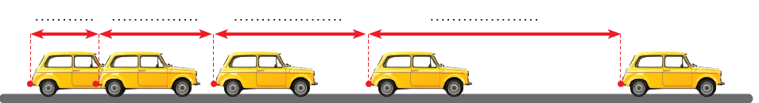
Attention , suivez les mêmes étapes pour répondre aux questions.
L’enseignant·e réalise des démonstrations lorsque cela est nécessaire et invite les élèves à verbaliser et à justifier leurs réponses.
1. Choisir un même point de la voiture dans les différentes positions.
2. Mesurer les distances qui séparent deux points de deux images successives.
1 cm
1.7 cm
2.3 cm
3.7 cm

Slide 54
Puisque les distances parcourues pendant les mêmes durées égales, augmentent ,alors le mouvement est accéléré
L’enseignant·e réalise des démonstrations lorsque cela est nécessaire et invite les élèves à verbaliser et à justifier leurs réponses.
3. Déduire la nature du mouvement de la voiture-jouet.
Les distances parcourues pendant les mêmes durées . . . . . . . . . . . . . . . . . . . .. . . . ..
augmentent
Alors le mouvement est . . . . . . . . . . . . . . . . . . . . . . . . . . . . ..
accéléré

Slide 55
12 min

Slide 56


Maintenant c’est le moment de travailler tout seul. Voir le livret p 56 «je m’entraîne seul » .
L’enseignant·e circule dans la classe pour repérer les élèves en difficulté .
La chronophotographie ci-dessous est celle d’une voiture-jouet pendant des durées égales.
Déterminer la nature du mouvement de cette voiture.

Slide 57

Le temps est terminé. Corrigeons ensemble l’exercice.
L’enseignant·e fait participer les élèves à la correction en leur demandant de présenter leurs réponses et de les justifier.
Temps Écoulé

Slide 58
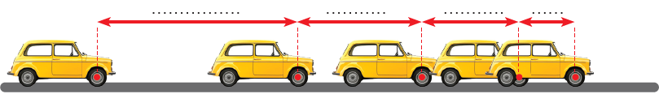
A vous! Montrez-moi comment vous avez résolu cet exercice.
L’enseignant·e fait passer un élève pour la correction, puis mobilise le reste de la classe pour analyser la réponse, identifier les erreurs et rappeler les étapes à respecter.
1. Choisir un même point de la voiture dans les différentes positions.
2. Mesurer les distances qui séparent deux points de deux images successives.
3,5 cm
2,1 cm
1.7 cm
1cm

Slide 59
Les distances diminuent alors le mouvement est retardé
L’enseignant·e fait passer un élève pour la correction, puis mobilise le reste de la classe pour analyser la réponse, identifier les erreurs et rappeler les étapes à respecter.
3. Déduire la nature du mouvement de la voiture-jouet.
Les distances parcourues pendant les mêmes durées . . . . . . . . . . . . . . . .
diminuent
Alors le mouvement est . . . . . . . . . . . . . . . .. . ..
retardé

Slide 61

Qui peut me dire ce que nous avons appris aujourd’hui?

Slide 62
Notre tâche principale de cette séance est:
L’enseignant.e donne un rappel de la séance.
Déterminer la nature du mouvement d’un corps mobile

Slide 63
Voilà ce qu’il faut bien retenir : Pour étudier le mouvement on utilise la chronophotographie. On mesure les distances parcourues par un objet pendant des durées égales.
L’enseignant fait participer les élèves pour rappeler les connaissances clé de la séance
Les distances parcourues pendant des durées égales
Restent constantes
Diminuent
Augmentent
Mouvement uniforme
Mouvement retardé
Mouvement accéléré

Slide 64
On termine par la carte lexicale suivante.
Faire participer les élèves à la lecture de la carte.
4
MA CARTE LEXICALE
Je retiens
mots
Termes thématiques
Ma tâche
chronophotographie
uniforme
accéléré
Retardé
Déterminer la nature
du mouvement d’un corps mobile
Verbes de consigne
Déterminer
Choisir
Préciser
Mesurer
Structures pour répondre
Les distances parcourues pendant les mêmes durées ……………………………………………….
La nature du mouvement : ………………………………………………………………..

Slide 65
Bravo à tous ! Révisez dans le livret ce qu’on a vu aujourd'hui et effectuez l’exercice suivant:
L’enseignant incite les élèves à faire l’exercice à la maison et clore la séance.
Exercices de consolidation : 1 p.64

Slide 66

A la prochaine séance!

